Slide 1

MapReduce分布式计算框架
主讲人：Josh

Slide 2
MapReduce概念与框架
MapReduce的编程模型
MapReduce的数据类型
目录
案例：实现wordcount
案例：调试wordcount
案例：实现topK
案例：实现Sort

Slide 3
MapReduce的编程模型
Notes:
这一页就是Hadoop概述

Slide 4

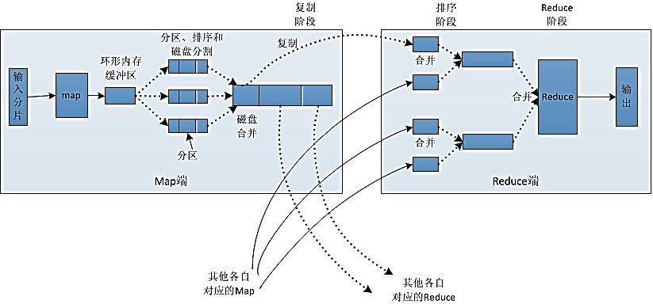
MapReduce的编程模型

Slide 5
MapReduce案例wordcount原理
任务：
统计文本中每个单词出现的频次
类似应用场景：
搜索引擎中，统计最流行的K个搜索词
统计搜索词频率，帮助优化搜索词的提示

Slide 6
MapReduce案例wordcount原理
单机情况下如何处理：假设一行只有一个单词
Shell命令： sort datafile | uniq –c
Java HashMap
假设文件太大不能加载到内存中，
但是<word, count>可以加载到内存当中
假设文件太大无法加载到内存中，
并且<word, count>也无法放到内存中
需要引入分布式计算框架

Slide 7
MapReduce案例wordcount原理
假设一批文件（数据大小为TB或PB级别），如何统计这些文件中所有单词的次数？
解决方案：
首先，分别统计每个文件中单词出现的次数，
然后累加不同文件中同一个单词出现的次数
这就是典型的MapReduce的计算过程

Slide 8
MapReduce案例wordcount原理
Input：一系列key/value对
用户需要提供两个函数的实现：
map(k, v) -> list(k1, v1)
reduce(k1, list(v1)) -> v2
其中(k1, v1)是中间key/value结果对
Output：一系列(k1, v2)对
Hadoop
Spark
Hadoop
Hadoop
Spark
…
…
Hadoop,1
Spark,1
Hadoop,1
Hadoop,1
Spark,1
…
…
Hadoop,(1,1,1)
Spark,(1,1)
…
…
Hadoop, (3)
Spark, (2)
…
…

Slide 9
MapReduce案例wordcount原理
Input
Splitting
Mapping
Shuffling
Reducing
Hadoop Cool
Hadoo,1
Cool,1
Hadoo,1
Hadoo,3
Hadoo,1
Hadoo,1
Hadoop Cool
Wow Hadoop
Cool Hadoop Wow
Hadoop,3
Cool,2
Wow,2
Wow Hadoop
Wow,1
Hadoop,1
Cool,1
Cool,2
Cool,1
Cool Hadoop Wow
Cool,1
Hadoop,1
Wow,1
Wow,1
Wow,2
Wow,1

Slide 10
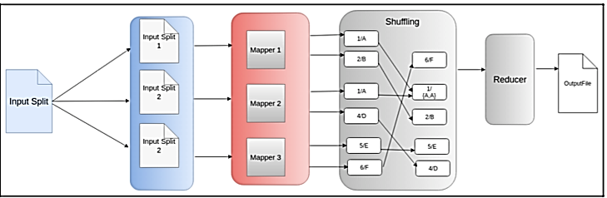
MapReduce编程模型

Slide 11
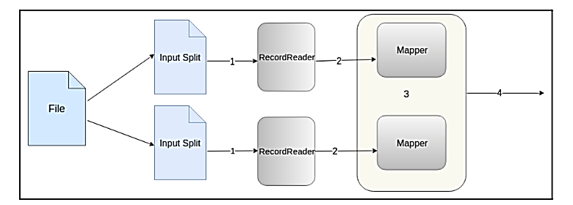
SingleMapper编程模型

Slide 12
知识点小结
MapReduce的编程模型
MapReduce案例wordcount原理
SingleMapper编程模型

Slide 13
谢谢观看
主讲人：Josh

